Slide 1
มาตรฐานสถานที่จัดงานประเทศไทย (ประเภทสถานที่จัดกิจกรรมพิเศษ) ฉบับปรับปรุง ปี 2564

Slide 2
มาตรฐานสถานที่จัดงานประเทศไทย (ประเภทสถานที่จัดกิจกรรมพิเศษ) ฉบับปรับปรุง ปี 2564

Slide 3
*** กรุณากรอกข้อมูลสถานประกอบการ ที่ต้องการขอการรับรองให้ครบถ้วน *** (สามารถเพิ่มหน้าได้ตามสะดวก)
ชื่อสถานประกอบการ | ……………………………………………………..
ที่อยู่ ตามใบจดทะเบียนนิติบุคคล หรือ ตามใบ รร. 2 | …………………………………………………….. …………………………………………………….. ……………………………………………………..

Slide 4
*** กรุณากรอกข้อมูลของผู้จัดเตรียมข้อมูล ***
ชื่อ-นามสกุล | ……………………………………………………..
ตำแหน่ง | ……………………………………………………..
โทรศัพท์มือถือ | ……………………………………………………..
E-mail | ……………………………………………………..

Slide 5
* ***กรุณากรอกข้อมูลสถานที่จัดกิจกรรมพิเศษให้ครบถ้วน
พื้นที่ | ชื่อ | พื้นที่ (ตารางเมตร)
จุดรวมผู้ร่วมงาน (ขนาดไม่น้อยกว่า 300 ตารางเมตร)
พื้นที่สนับสนุน กำหนดเป็นสัดส่วน 3:1 (พื้นที่จุดรวมผู้ร่วมงาน 3 ส่วน ต่อพื้นที่สนับสนุน 1 ส่วน)
หมายเหตุ : การคำนวณพื้นที่ของจุดรวมผู้ร่วมงาน (Holding Area) และพื้นที่สนับสนุน (Supporting Area) ให้เป็นไปตามมาตรฐานสถานที่จัดงานประเทศไทย (ประเภทสถานที่จัดกิจกรรมพิเศษ) หัวข้อ 1.3 (หน้า 3) และหัวข้อ 1.4 ข้อ 4 (หน้า 5)

Slide 6
ตัวชี้วัดในการตรวจประเมิน Special Event
ด้านการประเมิน | จำนวนตัวชี้วัดทั้งหมด | จำนวนตัวชี้วัดในอาคาร | จำนวนตัวชี้วัดนอกอาคาร
1. กายภาพของสถานที่จัดงาน (P) | 11 | 10 | 10
2. เทคโนโลยี พลังงาน และความปลอดภัย (T) | 11 | 9 | 9
3. การบริการและระบบสนับสนุน (SS) | 6 | 5 | 6
4. การจัดการอย่างยั่งยืน (ST) | 5 | 5 | 5
รวม | 33 | 29 | 30
คะแนนเต็ม |  | 75 คะแนน | 76 คะแนน

Slide 7
เกณฑ์คะแนนการตรวจประเมิน
ประเภท | จำนวนตัวชี้วัด | คะแนนเต็ม | เกณฑ์คะแนน ที่ผ่านมาตรฐาน
สถานที่จัดกิจกรรมพิเศษ ในอาคาร (Indoor) | 29 ตัวชี้วัด | ร้อยละ 100 หรือ 75 คะแนน | ร้อยละ 85 หรือ 64 คะแนน
สถานที่จัดกิจกรรมพิเศษ นอกอาคาร (Outdoor) | 30 ตัวชี้วัด | ร้อยละ 100 หรือ 76 คะแนน | ร้อยละ 85 หรือ 65 คะแนน

Slide 8
*** สามารถแนบเอกสารเพิ่มเติมได้ตามสะดวก ***
ด้านกายภาพของสถานที่จัดงาน (Physical Event Venue) 11 ตัวชี้วัด

Slide 9
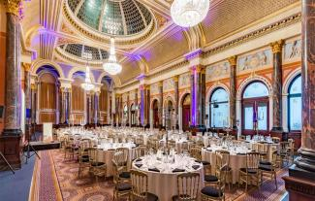
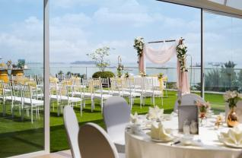
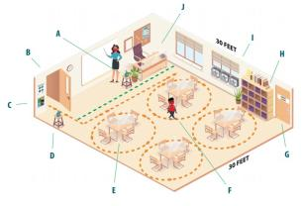
P01 พื้นที่สำหรับจัดกิจกรรม ของสถานที่จัดงานหรือพื้นที่จุดรวมผู้ร่วมงาน
ในอาคาร | นอกอาคาร
(ข้อย่อยละ 1 คะแนน)
1. มีลักษณะเป็นพื้นที่ราบเตียนโล่ง
2. กรณีพื้นที่ในอาคาร มีการระบายอากาศเพียงพอ เหมาะสมต่อจำนวนผู้ร่วมงานเมื่ออยู่รวมกัน
ตัวอย่าง
ตัวอย่าง
ตัวอย่าง

Slide 10
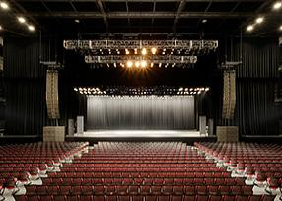
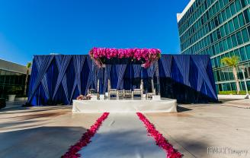
P02 พื้นที่สำหรับติดตั้งเวที มีความปลอดภัย
ในอาคาร | นอกอาคาร
(ข้อย่อยละ 1 คะแนน)
1. มีความแข็งแรง ไม่ยุบ หรือไม่ทรุดตัว
2. มีรายงานผลการตรวจสอบ และระบุพิกัดการรับน้ำหนักของพื้นโดยวิศวกรโยธา
ตัวอย่าง
ตัวอย่าง
ตัวอย่าง

Slide 11
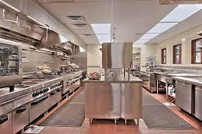
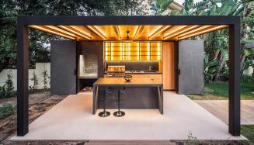
P03 พื้นที่จัดเตรียมอาหาร สะอาด ถูกสุขลักษณะ ดังนี้
ในอาคาร | นอกอาคาร
(ข้อย่อยละ 1 คะแนน)
1. มีพื้นที่เพียงพอ แยกเป็นสัดส่วนชัดเจน หรือจัดหาฉากปิดกั้นที่เหมาะสม ในกรณีไม่มีพื้นที่แยกชัดเจน
2. มีอากาศถ่ายเทเพียงพอ ไม่มีกลิ่นรบกวน
3. ไม่มีสิ่งสกปรก หรือของเสีย เปรอะเปื้อนในพื้นที่
4. มีรายการผู้ให้บริการด้านอาหาร ในกรณีที่จำเป็น ตามความเหมาะสม
พื้นที่จัด
เตรียมอาหาร
ตัวอย่าง
ตัวอย่าง

Slide 12
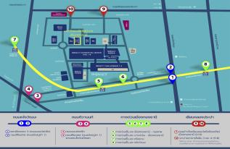
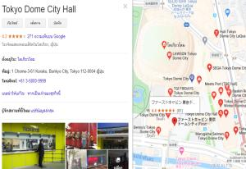
P04 ที่ตั้งของสถานที่จัดงาน
ในอาคาร | นอกอาคาร
(ข้อย่อยละ 1 คะแนน)
1. ตั้งอยู่ในพื้นที่ซึ่งมีระบบขนส่งไปยังสถานที่จัดงานได้สะดวก
2. สามารถค้นหาได้จากแผนที่อิเล็กทรอนิกส์ มีข้อมูลแสดงตำแหน่งถูกต้อง ตรงตามสถานที่ตั้งจริง
ที่ตั้งของ
สถานที่จัดงาน
ตัวอย่าง
ตัวอย่าง

Slide 13
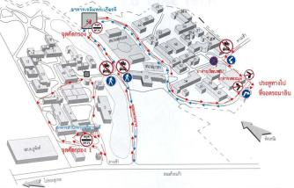
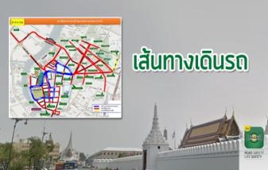
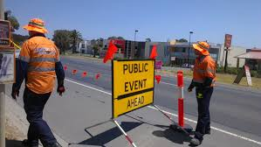
P05 การจัดการจราจร ของสถานที่จัดงาน
ในอาคาร | นอกอาคาร
(ข้อย่อยละ 1 คะแนน)
1. มีเส้นทางผ่านเข้า-ออก สะดวก มีมากกว่า 1 เส้นทาง
2. สามารถจัดหาหรือประสานงานให้มีเจ้าหน้าที่อำนวยความสะดวกด้านจราจร เมื่อมีการร้องขอจากผู้จัดงาน
ตัวอย่าง
ตัวอย่าง
ตัวอย่าง

Slide 14
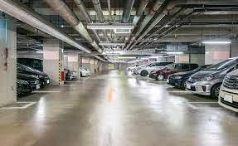
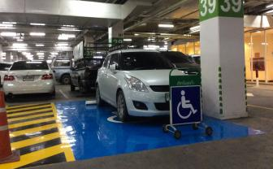
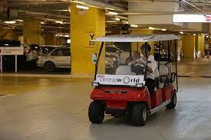
P06 พื้นที่บริการจอดยานพาหนะ
ในอาคาร | นอกอาคาร
(ข้อย่อยละ 1 คะแนน)
1. มีพื้นที่จัดไว้เพื่อให้บริการจอดรถ และมีพื้นที่จอดรถรองรับผู้ที่จำเป็นต้องให้การดูแลเป็นพิเศษ
2. มีเส้นทางเชื่อมไปยังพื้นที่จัดงาน สามารถเดินเท้าได้ปลอดภัย และมีแสงสว่างเพียงพอ
3. สามารถจัดหาพื้นที่บริการจอดรถสำรองเพิ่มเติมได้ ในกรณีที่มีการร้องขอ
4. สามารถจัดหาให้มีรถรับ-ส่ง หรือรถร่วมไว้บริการ กรณีพื้นที่จอดอยู่ห่างไกล ไม่สามารถเดินเท้าได้
ตัวอย่าง
ตัวอย่าง
ตัวอย่าง

Slide 15
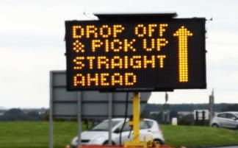
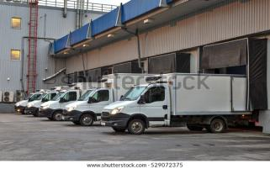
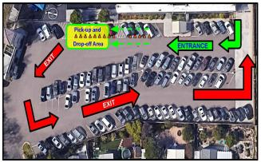
P07 จุดรับส่ง (Drop-off) ผู้ร่วมงาน และ/หรือขนถ่ายสิ่งของ
ในอาคาร | นอกอาคาร
(ข้อย่อยละ 1 คะแนน)
1. มีความปลอดภัย ไม่สร้างผลกระทบต่อผู้ร่วมงานหรือผู้เกี่ยวข้อง
ตัวอย่าง
ตัวอย่าง
ตัวอย่าง

Slide 16
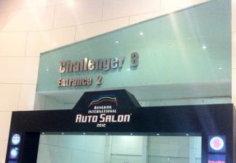
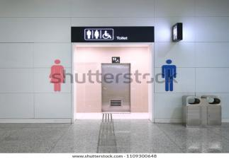
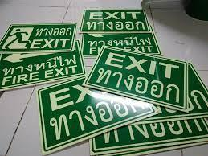
P08 ป้ายบอกเส้นทางและสัญลักษณ์ในอาคาร มีความพร้อมใช้งาน สามารถมองเห็นได้ชัดเจน และ
ในอาคาร
(ข้อย่อยละ 1 คะแนน)
1. มีป้ายบ่งชี้ทางเข้า-ออกของสถานที่จัดงาน และป้ายสัญลักษณ์แสดงจุดอำนวยความสะดวกต่างๆ เช่น ห้องน้ำ ลานจอดรถ ทางหนีไฟ ฯลฯ ที่สามารถมองเห็นได้ชัดเจน
2. ป้ายและสัญลักษณ์ที่ใช้เป็นชนิดถาวร
3. สามารถสื่อสารได้เข้าใจ ใช้ภาษาไทย และ/หรือภาษาที่เหมาะสมกับกลุ่มเป้าหมายของการจัดงาน
ตัวอย่าง
ตัวอย่าง
ตัวอย่าง

Slide 17
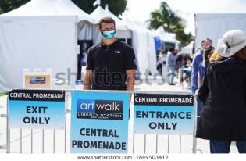
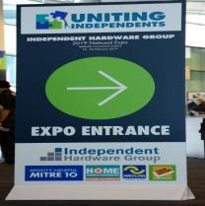
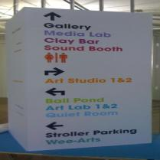
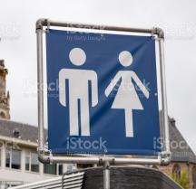
P09 ป้ายบอกเส้นทางและสัญลักษณ์นอกอาคาร มีความพร้อมใช้งาน มีไฟส่องสว่าง สามารถมองเห็นได้ชัดเจน และ
นอกอาคาร
(ข้อย่อยละ 1 คะแนน)
1. มีป้ายบอกทางหลักสำหรับเข้า-ออก
2. ป้ายและสัญลักษณ์ที่ใช้เป็นชนิดถาวรหรือชั่วคราว
3. สามารถสื่อสารได้เข้าใจ ใช้ภาษาไทย และ/หรือภาษาที่เหมาะสมกับกลุ่มเป้าหมายของการจัดงาน
ตัวอย่าง
ตัวอย่าง
ตัวอย่าง
ตัวอย่าง

Slide 18
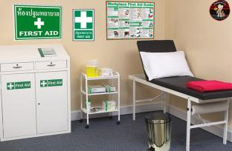
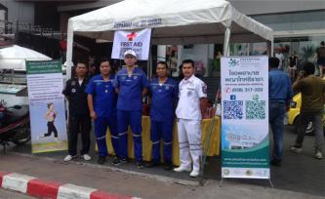
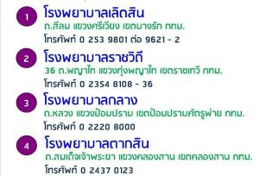
P10 จุดปฐมพยาบาล
ในอาคาร | นอกอาคาร
(ข้อย่อยละ 1 คะแนน)
1. มีพื้นที่ ห้อง หรือสิ่งปลูกสร้าง สำหรับตั้งหน่วยปฐมพยาบาล อยู่ในสภาพพร้อมใช้งาน และเข้าถึงได้สะดวก
2. มีบุคลากรที่มีความรู้ด้านการพยาบาลเบื้องต้น หรือจัดหาบุคลากรสนับสนุนจากภายนอก ปฏิบัติหน้าที่ตลอดระยะเวลาที่มีการจัดงานได้ ในกรณีที่ร้องขอ
3. มีรายชื่อสถานพยาบาลสำรองในพื้นที่ กรณีจำเป็นเพื่อรองรับผู้ป่วยระหว่างการจัดงาน (แนบเอกสารเพิ่มเติม)
ตัวอย่าง
ตัวอย่าง
ตัวอย่าง

Slide 19
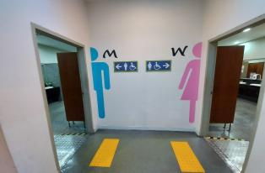
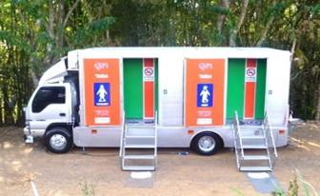
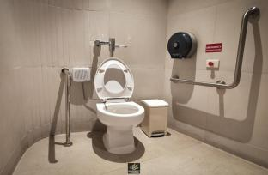
P11 ห้องสุขาในสถานที่จัดงาน
ในอาคาร | นอกอาคาร
(ข้อย่อยละ 1 คะแนน)
1. จัดให้มีบริการห้องสุขาแยกสำหรับชายและหญิง มีห้องสุขาสำหรับผู้สูงอายุ คนพิการหรือทุพพลภาพ ที่ได้มาตรฐานตามกฎหมาย ให้เพียงพอต่อผู้ร่วมงาน
2. มีผู้รับผิดชอบดูแลความสะอาดตามความเหมาะสมต่อจำนวนผู้ร่วมงาน
3. มีการติดตามตรวจสอบให้สะอาด และเป็นระเบียบเรียบร้อยสม่ำเสมอ (แนบเอกสารเพิ่มเติม)
ตัวอย่าง
ตัวอย่าง
ตัวอย่าง

Slide 20
*** สามารถแนบเอกสารเพิ่มเติมได้ตามสะดวก ***
ด้านเทคโนโลยี พลังงาน และความปลอดภัย (Energy and Safety Technology) 11 ตัวชี้วัด

Slide 21
T01 นโยบายด้านความปลอดภัย มีนโยบายด้านความปลอดภัย ให้ความสำคัญกับการป้องกันบาดเจ็บ/เจ็บป่วย และรักษาสวัสดิภาพภายในสถานที่จัดงาน จากภัยพิบัติต่างๆ ที่อาจเกิดขึ้น
ในอาคาร | นอกอาคาร
(ข้อย่อยละ 1 คะแนน)
1. เขียนในรูปแบบเอกสารและอนุมัติโดยผู้บริหาร
2. สื่อสารนโยบายต่อผู้จัดงานและผู้ที่เกี่ยวข้องให้ทราบ
ตัวอย่าง
ตัวอย่าง
ตัวอย่าง
ตัวอย่าง

Slide 22
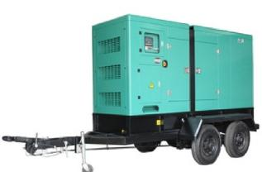
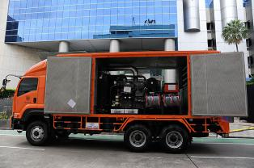
T02 แหล่งพลังงานสำหรับสถานที่จัดงาน เครื่องกำเนิดไฟฟ้า และ/หรือแหล่งกำเนิดพลังงานอื่นๆ เช่น ระบบลมที่ใช้งานในสถานที่จัดงาน
ในอาคาร | นอกอาคาร
(ข้อย่อยละ 1 คะแนน)
1. มีพื้นที่ติดตั้งเครื่องจักรและระบบลำเลียงที่จำเป็น และกำหนดเขตปลอดภัย (Safe Space) ปิดกั้นเพื่อป้องกันผู้ไม่เกี่ยวข้อง
2. มีการติดตามและตรวจสอบความพร้อมใช้งานอย่างสม่ำเสมอ โดยช่างผู้ชำนาญหรือวิศวกรของสถานที่จัดงาน หรือจัดหาจากภายนอกตามความเหมาะสมเพื่อความปลอดภัย
3. กรณีจัดหาจากภายนอก มีผลการตรวจสอบความปลอดภัยก่อนการใช้งานเป็นเอกสาร
ตัวอย่าง
ตัวอย่าง
ตัวอย่าง

Slide 23
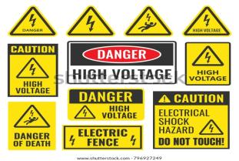
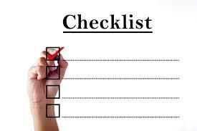
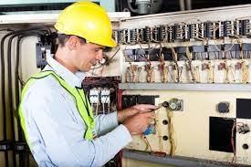
T03 ความปลอดภัยของเครื่องจักรและอุปกรณ์ เครื่องจักรและอุปกรณ์ไฟฟ้า รวมทั้งสายไฟฟ้าที่ติดตั้งและที่อยู่ภายใต้การดูแลของสถานที่จัดงาน ได้มาตรฐาน และอยู่ในสภาพที่ปลอดภัยตลอดการใช้งาน
ในอาคาร | นอกอาคาร
(ข้อย่อยละ 1 คะแนน)
1. ติดตั้งป้ายเตือนอันตราย (Warning Sign) ที่ได้มาตรฐานและสามารถมองเห็นได้ชัดเจน
2. มีบันทึกผลการตรวจสอบก่อนใช้งาน และติดตามตรวจสอบโดยช่างหรือวิศวกรผู้ชำนาญการอย่างสม่ำเสมอ
3.จัดให้มีช่างหรือเจ้าหน้าที่พร้อมให้บริการ ในกรณีที่เครื่องจักรหรืออุปกรณ์ไฟฟ้ามีความผิดปกติ
ตัวอย่าง
ตัวอย่าง
ตัวอย่าง

Slide 24
T04 กล้องวงจรปิด (CCTV) ในสถานที่จัดงาน กล้อง CCTV ในพื้นที่เสี่ยงต่ออันตรายเพื่อรักษาความปลอดภัยในพื้นที่จัดงาน
ในอาคาร | นอกอาคาร
(ข้อย่อยละ 1 คะแนน)
1. ติดตั้งกล้อง CCTV บริเวณทางเข้า-ออก จุดลับตาและจุดที่มีความเสี่ยงในด้านการรักษาความปลอดภัย
2. มีแผนผังแสดงจุดติดตั้ง CCTV ทั้งแบบติดตั้งถาวรหรือชั่วคราว
3. มีเจ้าหน้าที่ติดตามเพื่อรักษาความปลอดภัย และเก็บข้อมูลสำรอง (Back-up) เพื่อการสอบย้อนในกรณีที่จำเป็น
กล้องวงจรปิด
กล้องวงจรปิด
ตัวอย่าง

Slide 25
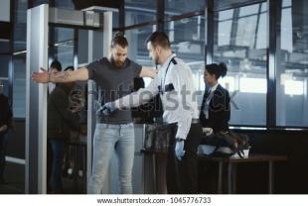
T05 อุปกรณ์ตรวจอาวุธ
ในอาคาร | นอกอาคาร
(ข้อย่อยละ 1 คะแนน)
1. สามารถจัดหาอุปกรณ์ตรวจสแกนอาวุธ สำหรับติดตั้งบริเวณทางเข้าระหว่างจัดงาน กรณีมีบุคคลสำคัญและต้องมีการรักษาความปลอดภัยขั้นสูงได้ ในกรณีที่มีการร้องขอ
อุปกรณ์
ตรวจอาวุธ
อุปกรณ์
ตรวจอาวุธ
ตัวอย่าง

Slide 26
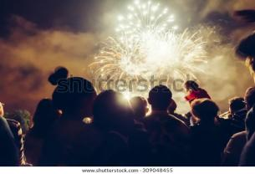
T06 การใช้วัตถุอันตรายในสถานที่จัดงาน กรณีที่มีการใช้พลุ ตะไล โคมลอย โคมไฟ โคมควัน หรือวัตถุที่ถูกจัดเป็นวัตถุระเบิดในพื้นที่จัดงาน สถานที่จัดงานมีการเตรียมการโดย
นอกอาคาร
(ข้อย่อยละ 1 คะแนน)
1. มีข้อมูลการสื่อสารไปยังผู้จัดงาน เพื่อส่งเสริมให้มีความพร้อมในการขออนุญาต ก่อนนำมาใช้ในสถานที่จัดงาน
2. มีผลการทบทวนร่วมกับผู้จัดงาน เพื่อให้แน่ใจว่าผู้จัดงานมีมาตรการและมีผู้รับผิดชอบด้านความปลอดภัย
ตัวอย่าง
การใช้วัตถุ
อันตราย
การใช้วัตถุ
อันตราย
ตัวอย่าง

Slide 27
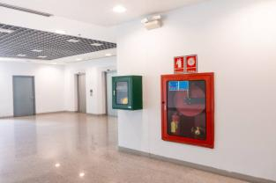
T07 การป้องกันและระงับอัคคีภัยในอาคาร สถานที่จัดงานมีระบบป้องกันและระงับอัคคีภัยที่พร้อมใช้งานตามประเภทและขนาดของอาคาร ตามกฎหมายควบคุมอาคารและกฎหมายที่เกี่ยวข้อง
ในอาคาร
(ข้อย่อยละ 1 คะแนน)
1. มีการติดตั้ง สัญญาณแจ้งเหตุฉุกเฉิน ถังดับเพลิง อุปกรณ์ตรวจจับความร้อนหรือควัน สายน้ำดับเพลิง และระบบน้ำดับเพลิง
2. แผนผังแสดงตำแหน่งติดตั้งอุปกรณ์ดับเพลิงที่สอดคล้องกับสถานะปัจจุบัน และมีป้ายบ่งชี้ตามมาตรฐาน สามารถมองเห็นได้ชัดเจน
3. มีแผนและผลการติดตามตรวจสอบ อุปกรณ์ดับเพลิง อย่างน้อยเดือนละ 1 ครั้ง
การป้องกันและ
ระงับอัคคีภัย
การป้องกันและ
ระงับอัคคีภัย
ตัวอย่าง

Slide 28
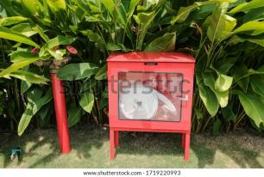
T08 การป้องกันและระงับอัคคีภัย ภายนอกอาคาร ความพร้อมของการป้องกันและระงับอัคคีภัยที่อาจเกิดขึ้นกับพื้นที่นอกอาคารตามกฎหมาย
นอกอาคาร
(ข้อย่อยละ 1 คะแนน)
1. มีสายน้ำดับเพลิง ที่สามารถรองรับการเชื่อมต่อกับหัวรับน้ำดับเพลิงสาธารณะได้
2. มีถังดับเพลิงติดตั้งรอบพื้นที่จัดงาน และสามารถหยิบได้งานได้ทันที
3. มีป้ายบ่งชี้อุปกรณ์ป้องกันและระงับอัคคีภัยที่สามารถมองเห็นได้ชัดเจน
4. มีแผนและผลการติดตามตรวจสอบ อุปกรณ์ดับเพลิง อย่างน้อยเดือนละ 1 ครั้ง
การป้องกันและ
ระงับอัคคีภัย
การป้องกันและ
ระงับอัคคีภัย
ตัวอย่าง

Slide 29
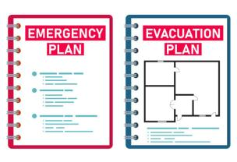
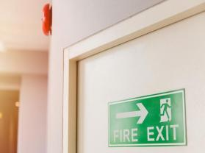
T09 การรองรับเหตุฉุกเฉินในอาคารสถานที่จัดงาน การรองรับเหตุฉุกเฉินที่อาจเกิดขึ้นกับพื้นที่จัดงานภายในอาคาร
ในอาคาร
(ข้อย่อยละ 1 คะแนน)
1. มีแผนรองรับเหตุฉุกเฉินกรณีเกิดเหตุเพลิงไหม้และแผนอพยพที่เป็นปัจจุบัน
2. มีเส้นทางสำหรับอพยพ ทางออกฉุกเฉิน พร้อมป้ายบ่งชี้ ที่พร้อมใช้งานได้ในกรณีเกิดเหตุฉุกเฉิน
3. มีรายงานผลการซ้อมดับเพลิงและอพยพหนีไฟตามแผนฉุกเฉินอย่างน้อยปีละ 1 ครั้ง
รายงาน
ตัวอย่าง
ตัวอย่าง
ตัวอย่าง

Slide 30
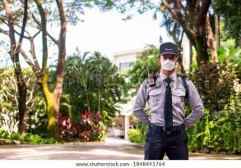
T10 เจ้าหน้าที่รักษาความปลอดภัย
ในอาคาร | นอกอาคาร
(ข้อย่อยละ 1 คะแนน)
1. มีเจ้าหน้าที่รักษาความปลอดภัยที่มีทักษะ ความสามารถ ประจำจุดทางเข้าออก และจุดที่มีความเสี่ยงต่อการเกิดอันตรายในพื้นที่ของสถานที่จัดงาน
2. สามารถแนะนำผู้ให้บริการเจ้าหน้าที่รักษาความปลอดภัยให้แก่ผู้จัดงานได้ กรณีที่มีการร้องขอ
เจ้าหน้าที่รักษา
ความปลอดภัย
เจ้าหน้าที่รักษา
ความปลอดภัย
ตัวอย่าง

Slide 31
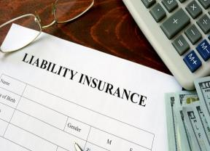
T11 การประกันภัย
ในอาคาร | นอกอาคาร
(ข้อย่อยละ 1 คะแนน)
1. มีการวางแผนร่วมกับผู้จัดงานเกี่ยวกับแนวทางการประกันภัย
2.มีเอกสารการประกันภัย ความคุ้มครองความเสียหายที่อาจเกิดขึ้นต่อชีวิตและทรัพย์สินของสถานที่จัดงาน
การประกันภัย
การประกันภัย
ตัวอย่าง

Slide 32
*** สามารถแนบเอกสารเพิ่มเติมได้ตามสะดวก ***
ด้านการบริการและระบบสนับสนุน (Services and Supporting System) 6 ตัวชี้วัด

Slide 33
SS01 บุคลากรของสถานที่จัดงาน บุคลากรปฏิบัติหน้าที่ในสถานที่จัดงาน
ในอาคาร | นอกอาคาร
(ข้อย่อยละ 1 คะแนน)
1. มีบุคลิก ลักษณะ และการแต่งกายที่สุภาพเรียบร้อย
2. มีความตระหนักต่อการสื่อสาร ด้วยความสุภาพและเคารพผู้ร่วมงาน ทั้งในด้านศาสนา เชื้อชาติ ความเชื่อ วัฒนธรรม เพศ และอายุ
3. มีผู้ปฏิบัติงานเกี่ยวข้องหรือสื่อสารโดยตรงกับผู้ร่วมงาน เพื่อรองรับการติดต่อตามภาษาที่ใช้สื่อสารของกลุ่มเป้าหมาย
บุคลากรของ
สถานที่จัดงาน
บุคลากรของ
สถานที่จัดงาน
ตัวอย่าง

Slide 34
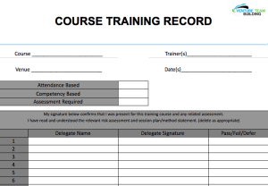
SS02 การฝึกอบรมบุคลากร การจัดฝึกอบรมจำเป็นสำหรับบุคลากรตามหน้าที่ที่ได้รับมอบหมาย เพื่อพัฒนาทักษะและความสามารถ
ในอาคาร | นอกอาคาร
(ข้อย่อยละ 1 คะแนน)
1. มีเอกสารกำหนดการฝึกอบรมที่จำเป็นต่อคุณภาพการบริการของสถานที่จัดงาน ภาษาที่จำเป็น รวมทั้งความปลอดภัย สิ่งแวดล้อม ตามกฎหมายที่เกี่ยวข้อง
2. มีแผนการจัดฝึกอบรมประจำปี ให้แก่บุคลากรของสถานที่จัดงาน และ/หรือผู้เกี่ยวข้อง
3. จัดฝึกอบรมตามแผน และเก็บบันทึกผลการฝึกอบรม
การฝึกอบรม
บุคลากร
ตัวอย่าง
ตัวอย่าง

Slide 35
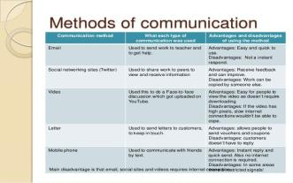
SS03 การสื่อสาร การสื่อสาร ประสานงาน และตอบสนองต่อผู้มีส่วนได้ส่วนเสียกับสถานที่จัดงาน
ในอาคาร | นอกอาคาร
(ข้อย่อยละ 1 คะแนน)
1. มีวิธีการ สำหรับการสื่อสาร ประสานงาน และตอบสนองต่อผู้จัดงาน หรือผู้มีส่วนได้ส่วนเสียตามความเหมาะสม
2. มีผู้รับผิดชอบโดยเฉพาะในการสื่อสาร ประสานงาน และตอบสนองต่อผู้จัดงาน หน่วยงานภายนอก หรือผู้มีส่วนได้ส่วนเสียตามความเหมาะสม
การสื่อสาร
การสื่อสาร
ตัวอย่าง

Slide 36
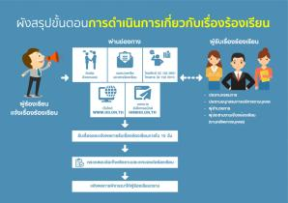
SS04 การรับข้อเสนอแนะ หรือข้อร้องเรียน
ในอาคาร | นอกอาคาร
(ข้อย่อยละ 1 คะแนน)
1. มีแนวทางปฏิบัติ ระยะเวลาดำเนินการ ในการตอบสนองต่อข้อเสนอแนะ ร้องเรียน หรือติชม จากผู้จัดงาน ผู้ร่วมงาน หรือผู้เกี่ยวข้อง
2. มีช่องทางรองรับที่ชัดเจน หลากหลายรูปแบบ
3. มีผู้รับผิดชอบในการตอบสนอง หาสาเหตุ และติดตามการปรับปรุงแก้ไข อย่างเหมาะสม
การรับข้อเสนอแนะ
หรือข้อร้องเรียน
การรับข้อเสนอแนะ
หรือข้อร้องเรียน
ตัวอย่าง

Slide 37
SS05 นโยบายการใช้เสียงนอกอาคาร
นอกอาคาร
(ข้อย่อยละ 1 คะแนน)
1. มีการสื่อสารนโยบายการใช้เสียง และ/หรือสนับสนุนให้ผู้จัดงานมีการใช้เสียงนอกคารให้เป็นไปตามข้อบังคับท้องถิ่น
นโยบายการใช้เสียง
นอกอาคาร
นโยบายการใช้เสียง
นอกอาคาร
ตัวอย่าง

Slide 38
SS06 การจองใช้บริการสถานที่จัดงาน
ในอาคาร | นอกอาคาร
(ข้อย่อยละ 1 คะแนน)
1. มีขั้นตอนการรับจองใช้บริการสถานที่จัดงานผ่านระบบออนไลน์หรือออฟไลน์
2. มีเจ้าหน้าที่รับผิดชอบการจองสถานที่จัดงาน และสื่อสารข้อมูลที่จำเป็น รวมทั้งข้อกำหนดเกี่ยวกับการชำระเงินตามความเหมาะสม
3. มีเอกสารคู่มือสำหรับแจกผู้จัดงาน ผู้ร่วมงาน เพื่อประชาสัมพันธ์รายละเอียดของสถานที่จัดงาน
การจองใช้บริการ
สถานที่จัดงาน
ตัวอย่าง
ตัวอย่าง

Slide 39
*** สามารถแนบเอกสารเพิ่มเติมได้ตามสะดวก ***
ด้านการจัดการอย่างยั่งยืน
(Sustainability Management)
5 ตัวชี้วัด

Slide 40
ST01 นโยบายสนับสนุนด้านความยั่งยืน
ในอาคาร | นอกอาคาร
(ข้อย่อยละ 1 คะแนน)
1. มีนโยบายที่แสดงความมุ่งมั่นในการตอบสนองต่อผลกระทบด้านเศรษฐกิจ การแสดงความรับผิดชอบต่อสังคม และรักษาสิ่งแวดล้อม เพื่อความยั่งยืนของสถานที่จัดงาน เขียนเป็นรูปแบบเอกสาร และสื่อสารต่อผู้เกี่ยวข้อง
2. มีแผนงานที่แสดงถึงความรับผิดชอบทางสังคมที่ชัดเจน
นโยบายสนับสนุน
ด้านความยั่งยืน
นโยบายสนับสนุน
ด้านความยั่งยืน
ตัวอย่าง

Slide 41
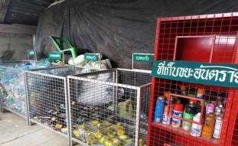
ST02 การจัดการวัสดุที่ไม่ใช้แล้วและของเสีย มีการจัดการวัสดุที่ไม่ใช้แล้ว จากการจัดงานหรือของสถานที่จัดงานอย่างเหมาะสม
ในอาคาร | นอกอาคาร
(ข้อย่อยละ 1 คะแนน)
1. มีวิธีการคัดแยกวัสดุที่ไม่ใช้แล้ว เพื่อนำกลับมาใช้ซ้ำหรือรีไซเคิล เพื่อลดการกำจัดทิ้งของของเสียให้น้อยที่สุด
2. มีพื้นที่สำหรับเก็บรวบรวมที่ถูกแยกจากพื้นที่จัดงาน ป้องกันการรั่วไหล และกลิ่นรบกวน
3. ของเสียที่ต้องกำจัดทิ้ง มีเอกสารการกำจัดถูกต้องตามกฎหมาย
4. มีผู้รับผิดชอบในการดูแลและตรวจสอบการความเรียบร้อย และกำจัดของเสีย
การจัดการวัสดุ
ที่ไม่ใช้แล้ว
และของเสีย
ตัวอย่าง
ตัวอย่าง

Slide 42
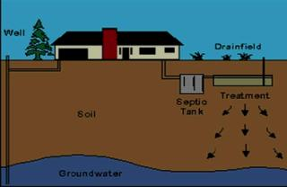
ST03 การจัดการน้ำเสียของสถานที่จัดงาน
ในอาคาร | นอกอาคาร
(ข้อย่อยละ 1 คะแนน)
1. มีวิธีปฏิบัติสำหรับบำบัดน้ำเสียจากกิจกรรมในสถานที่จัดงานอย่างเหมาะสม ก่อนปล่อยสู่ทางระบายน้ำสาธารณะ สอดคล้องตามกฎหมายที่เกี่ยวข้อง
2. มีทางระบายน้ำทิ้งจากอาคาร และ/หรือพื้นที่นอกอาคารรอบสถานที่จัดงานให้สามารถใช้งานได้ดี ไม่มีสิ่งสกปรกสะสมหรืออุดตัน
3. มีการติดตามตรวจสอบเพื่อให้คุณภาพน้ำทิ้งสอดคล้องตามกฎหมายที่เกี่ยวข้องอย่างเหมาะสม
การจัดการน้ำเสีย
ของสถานที่จัดงาน
การจัดการน้ำเสีย
ของสถานที่จัดงาน
ตัวอย่าง

Slide 43
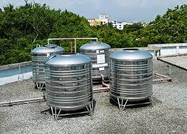
ST04 น้ำใช้ในสถานที่จัดงาน
ในอาคาร | นอกอาคาร
(ข้อย่อยละ 1 คะแนน)
1. น้ำใช้สำหรับสถานที่จัดงาน มีปริมาณเพียงพอต่อการใช้งาน
2. มีเอกสารข้อมูลผลการตรวจสอบระบบท่อและอุปกรณ์ของน้ำใช้ในสถานที่จัดงาน
3. กรณีที่เกิดเหตุผิดปกติเกิดขึ้นกับระบบน้ำใช้ มีผู้รับผิดชอบจัดการได้ทันท่วงที
น้ำใช้
ในสถานที่จัดงาน
ตัวอย่าง
ตัวอย่าง

Slide 44
ST05 การฟื้นฟูสภาพแวดล้อมสถานที่จัดงาน
ในอาคาร | นอกอาคาร
(ข้อย่อยละ 1 คะแนน)
1. มีแนวทางการจัดระเบียบ ทำความสะอาด และฟื้นฟูพื้นที่ รวมทั้งสภาพแวดล้อมที่อาจได้รับผลกระทบจากการจัดงานให้กลับสู่สภาพปกติ ภายหลังการจัดงานเสร็จสิ้น
การฟื้นฟู
สภาพแวดล้อม
สถานที่จัดงาน
ตัวอย่าง
ตัวอย่าง

Slide 45
จบการนำเสนอ *** ขอความกรุณา Resize รูป หรือ File ก่อนส่งด้วยครับ ***

